Slide 1
Национальный сетевой акселератор
ВВСТ - покрытия для повышения качества и снижения себестоимости производства металла
Новые производственные технологии
Станислав Невежин
Основатель ООО «ВВСТ»

Slide 2
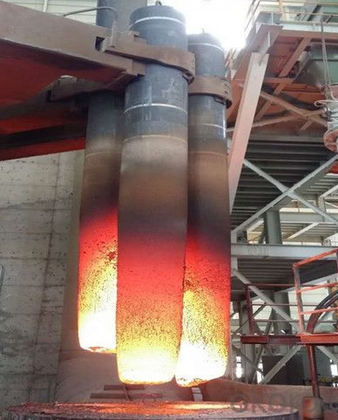
Проблемы потребителя
2
Расход электродов
Графитированные
электроды
составляет до 4…8 кг на тонну
выплавляемой стали,
при этом затраты на электроды
могут составлять до 15%
от себестоимости выплавки стали
используются в дуговых
печах для производства
различных марок стали,
цветных металлов и др.
До 40% графита
с электродов
Дефицит
и рост стоимости
расходуется зря
из-за высокотемпературной коррозии
боковой поверхности электродов
при выплавке стали в дуговых печах
электродов из-за сокращения производства в КНР,
ужесточение эко-требований
(менее 2 тонн CO2 на тонну
выплавляемой стали)

Slide 3
Наше решение (TRL & MRL 8)
3
Нанесение покрытий
Наши возможности
Защищаемые электроды
позволяющих снизить неэффективный расход
электродов на 10… 30%
для металлургических заводов
защита до 200 тонн
электродов в месяц
на одном участке
нанесения покрытий
диаметром до 750 мм
марок от RP до UHP
всех производителей
(Энергопром, Fangda и др.)
Архипелаг2035.рф / Сахалин 8 – 21 июля 2024

Slide 4
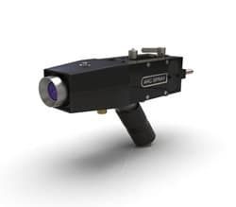
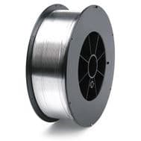
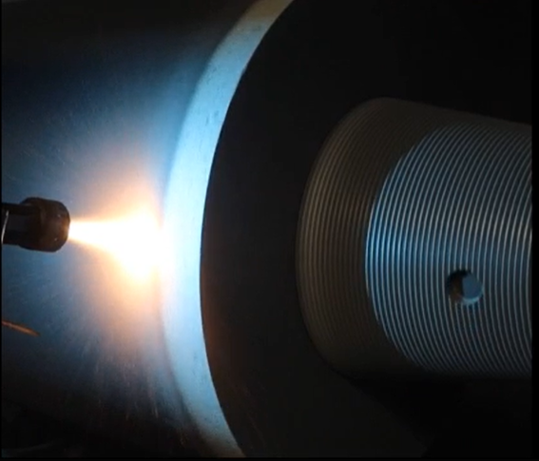
Наше решение (TRL & MRL 8)
4
Дуговая металлизация
Порошковые проволоки
Наносимые покрытия
позволяет защищать
при помощи покрытия
до 1 тонны электродов в час
позволяют наносить покрытия
с малыми затратами
~ 10% от стоимости электродов
снижают расход
электродов на 10… 30%
и CO2 при производстве стали
Патент на способ
нанесения покрытий
Патент на материалы
для нанесения покрытий
Свидетельство
о рег. программы ЭВМ
RU2772342C1
RU2781578C1
RU 2022684387
Архипелаг2035.рф / Сахалин 8 – 21 июля 2024

Slide 5
Преимущества перед конкурентами
5
Зарубежные покрытия имеют малую стойкость к окислению (до 20%)
и высокую стоимость нанесения, не локализованы в РФ
Параметр | ВВСТ (наше решение), Россия | Graphite Cova GmbH, Германия | Aremco Products Inc., США
Способ нанесения защитного покрытия, количество этапов | Металлизация порошковыми проволоками в один слой (1 этап) | Металлизация сплошными проволоками + шликер + оплавление (3 этапа) | Шликер / обмазка (1-2 этапа)
Производительность нанесения, тонн электродов в час | до 1 | 0,1…0,3 | 0,3…0,5
Стоимость нанесения покрытия, руб. на тонну электродов | 24 600 …32 800 | 32 800 … 49 200 | 9 020…16 400
Стойкость покрытия, снижение расхода электродов % | до 30 | до 20 | 10…15
Архипелаг2035.рф / Сахалин 8 – 21 июля 2024

Slide 6
Эффект от внедрения
6
Среднее годовое потребление
электродов на металлургическом заводе составляет ~ 6000 тонн,
текущая стоимость электродов UHP 400 000 руб. за тонну.
Снижение расхода
электродов с защитным покрытием от 10 до 30%, примем равным 20%,
стоимость покрытия 10% от стоимости электродов или 40 000 руб. за тонну электродов
Величина годовой экономии
для завода при использовании электродов с защитным покрытием
400 000*6000*0,2 – 40 000*6000 = 480 000 000 – 240 000 000 = 160 000 000
В 2027 г планируются продажи
6000 тонн графитированных электродов с покрытием на сумму в 175 млн. руб.,
см. Финансовую модель проекта.
Архипелаг2035.рф / Сахалин 8 – 21 июля 2024

Slide 7
Бизнес-модель
7
Описание бизнес-модели и принципа работы:
Предоставленная ценность:
Каналы продаж:
Нанесение покрытий на графитированные электроды (обработка давальческого сырья).
На производственных площадках ООО «ВВСТ» в г. Челябинск , г. Кимры.
На площадке производителя электродов в г. Новочеркасск (в 2025 г.).
Повышение качества выпускаемого металла, снижение себестоимости его производства и углеродного следа за счет уменьшения расхода графитированных электродов и электроэнергии при выплавке до 30 %.
Благодаря использованию разработанных нами экономичных покрытий (стоимость нанесения до 10% от стоимости электрода).
Оказание услуги по нанесению покрытий на графитированные электроды от крупнейших металлургических компаний.
Оказание услуги по нанесению покрытий для дилеров графитированных электродов.
Создание совместного предприятия с производителем электродов.
Архипелаг2035.рф / Сахалин 8 – 21 июля 2024

Slide 8
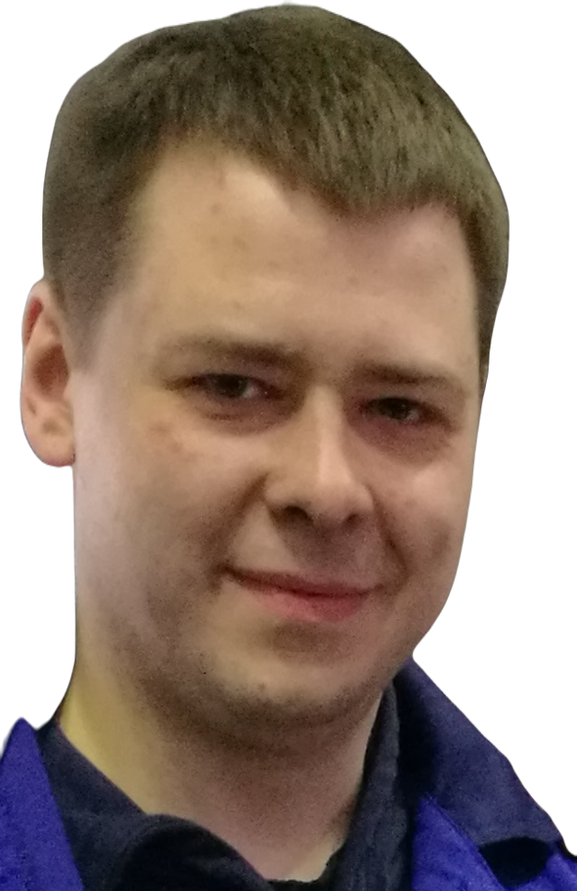
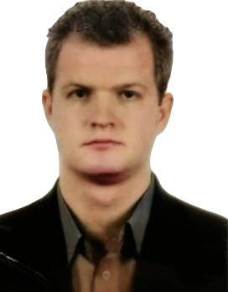
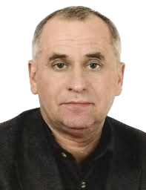
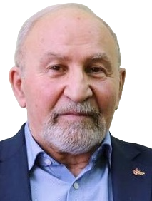
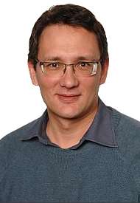
8
Команда проекта
Андрей Герасимов
Станислав Невежин
Алексей Шураев
Генеральный директор,
магистр МИСиС,
с 2015 г работа в Плакарт, ТСЗП,
внедрение технологий
нанесения покрытий
Основатель компании,
к.т.н. УрФУ
с 2014 г разработка материалов для нанесения покрытий
совместно с Техникорд, ЗСМ
Маркетолог,
MBA РАНХиГС
зам. ген. директора ГрафитЭл, продажи изделий
из графита с покрытиями
Александр Балин
Борис Гельчинский
Сергей Беликов
к.т.н., директор
Завода сварочных материалов,
производство
порошковых проволок
д.ф-м.н., ИМЕТ УрО РАН,
зав. лаб. композиционных
и нано-материалов,
модификация покрытий
к.т.н. УрФУ
зав. лаб. структурных методов анализа и свойств материалов,
исследование свойств покрытий
Архипелаг2035.рф / Сахалин 8 – 21 июля 2024

Slide 9
9
Итоги работы на Акселераторе
Получили оценку и осуществили доработку проекта с 5 экспертами НТИ:
https://pt.2035.university/project/vvst-pokrytia-dla-snizenia-rashoda-grafitirovannyh-elektrodov
Согласовали поддержку проекта с Членом Генерального совета ФМоС «Деловая Россия» Кирилловой Натальей Лимовной:
https://deloros.ru/litsa/kirillova-natalya-limovna/
Встретились с индустриальным партнёром – ООО «Эл 6», ведущим производителем графитированных электродов в России:
https://www.el6group.ru/
Архипелаг2035.рф / Сахалин 8 – 21 июля 2024

Slide 10
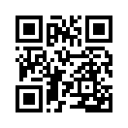
Запрос на поддержку
1. Органы исполнительной власти – обсуждение вариантов открытия производства по нанесению покрытий.
2. Ведущие компании – обсуждение условий стратегического партнерства для развития проекта.
3. НТИ – поддержка проекта на конкурсах ФСИ.
фото
Невежин Станислав
Основатель ООО «ВВСТ»
+7 963 054 83 89

